Slide 1


Transparência
a serviço do cidadão

Slide 2


SUCOR - CORREIÇÃO
ATIVIDADES REALIZADAS
setembro/2016

Slide 3

SUCOR
CORREIÇÃO
ATIVIDADES:
Elaboração do Relatório de Atividades – agosto;
Elaboração da Apresentação – agosto;
Apoio na ISO:
Mapa de Controle de Documentos de Origem Externa – MCDOE;
Revisão do Manual da Sup. de Correição e Ouvidoria – MSUCOR;
Elaboração dos procedimentos por telefone - Correição;
Reorganização do arquivo SUCOR;
Início da consulta no DOE 2015 (portarias de instauração e decretos de aplicação de penalidades);

Slide 4
SUCOR
CORREIÇÃO
ATIVIDADES:
Processo nº 1104-000825/2016 – CPAD (Relatório de Agosto):
Atualização da Planilha de Acompanhamento da CPAD;
Elaboração do modelo do Relatório CPAD (em andamento).
Processo nº 1104-000846/2016 – MPE (Nepotismo/SESAU);
Preenchimento da planilha com as publicações das portarias de instauração de sindicâncias administrativas e processos disciplinares no DOE/AL;
Preenchimento da planilha com as publicações dos decretos de aplicação de penalidades no DOE/AL;
Elaboração do Relatório Estatístico – agosto;

Slide 5
SUCOR
CORREIÇÃO
ATIVIDADES:
Elaboração dos MEMOS (acompanhamento da publicação das portarias de instauração):
POAL, SESAU, SECULT, SEMARH e ARSAL.
Ajustes no Painel de Controle – Legislações;
Atualização do Painel de Controle.

Slide 6
SUCOR
CORREIÇÃO
REUNIÕES/CURSOS:
Apresentação SUCOR/Correição – agosto;
Reunião SUCOR – Bruna (ISO e demissões);
Reunião Dra. Clara – Avaliação Funcional;
Reunião Gestão da Qualidade – CGE;
Reunião SUCOR – Bruna (ISO);
Reunião SUCOR – Bruna (Painel de Controle SUCOR);
Curso na Escola de Governo – Técnicas de Comunicação (Como falar em público).

Slide 7
DOE/AL
INSTAURAÇÕES
306 PORTARIAS PUBLICADAS NO DOE/AL:
Instaurações | Jan | Fev | Mar | Abr | Mai | Jun | Jul | Ago | Set | TOTAL
Sindicância Administrativa | 16 | 14 | 18 | 12 | 10 | 14 | 18 | 9 | 32 | 143
Processo Disciplinar | 13 | 25 | 14 | 15 | 9 | 9 | 23 | 24 | 31 | 163
TOTAL | 29 | 39 | 32 | 27 | 19 | 23 | 41 | 33 | 63 | 306

Slide 8
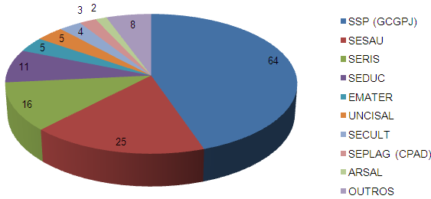
DOE/AL
INSTAURAÇÕES
143 SINDICÂNCIAS ADMINISTRATIVAS:

Slide 9
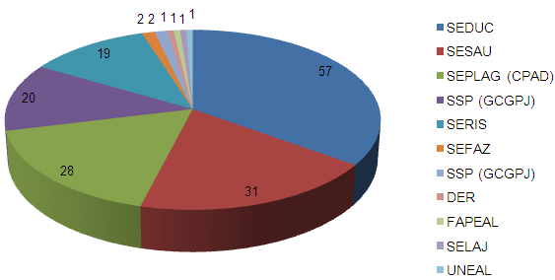
DOE/AL
INSTAURAÇÕES
163 PROCESSOS DISCIPLINARES:

Slide 10
DOE/AL
PENALIDADES
43 DECRETOS PUBLICADOS NO DOE/AL:
Penalidades | Jan | Fev | Mar | Abr | Mai | Jun | Jul | Ago | Set | TOTAL
Demissão | 3 | 6 | 0 | 10 | 0 | 10 | 1 | 4 | 8 | 42
Cassação de Aposentadoria | 0 | 1 | 0 | 0 | 0 | 0 | 0 | 0 | 0 | 1
TOTAL | 3 | 7 | 0 | 10 | 0 | 10 | 1 | 4 | 8 | 43

Slide 11
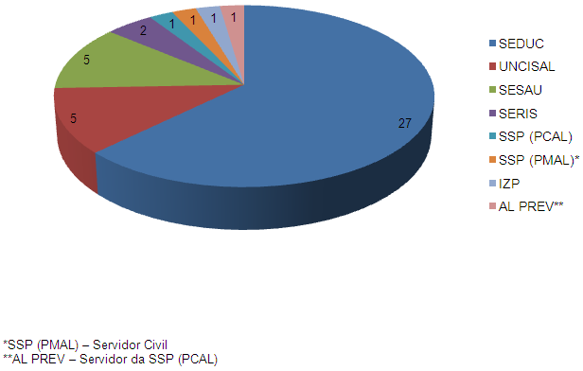
DOE/AL
PENALIDADES
43 PENALIDADES POR ÓRGÃO:

Slide 12
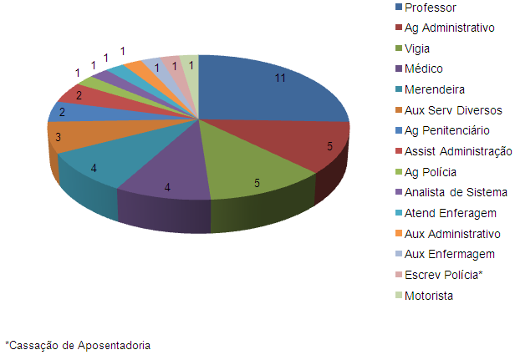
DOE/AL
PENALIDADES
43 PENALIDADES POR CARGO:

Slide 13
Obrigada pela atenção!

